Slide 1

Love is…
Исследовательская работа
Love is…
Сладкая помощь твоему английскому
( по обзорам вкладышей жвачек серии “Love is … “)
Светлана Тихонова
9а класс
Руководитель:
Ольга Михайловна Степанова
учитель английского языка
МБОУ «Цивильская СОШ №1
имени Героя Советского Союза М.В. Силантьева»
города Цивильск Чувашской Республики
2016

Slide 2

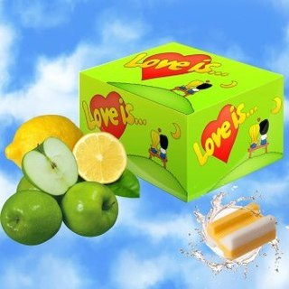
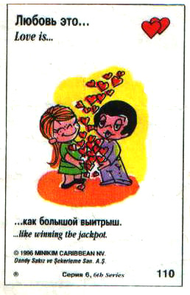

Актуальность темы
Изучение английского языка - актуальный факт и методика его изучения разнообразна в сегодняшнее время. Жевачки тоже является актуальным лакомством детей и подростков.
Вкладыши жевачек, содержащие забавные рисунки и богатый колорит надписей на английском языке - прекрасный материал для совершенствования языка.

Slide 3
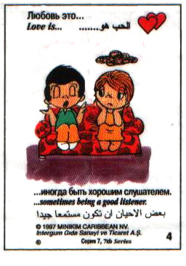
Цель исследовательской работы
Показать разнообразный колорит лексики и грамматики английского языка
на вкладышах.

Slide 4
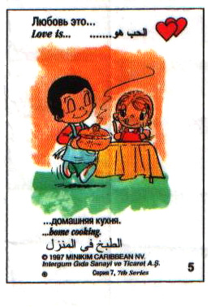
Гипотеза
Love is… - Вкусная помощь твоему английскому.

Slide 5
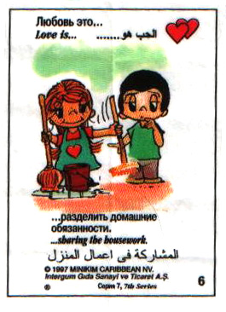
Задачи исследовательской работы
реально просмотреть энное количество вкладышей
изучить все грамматические и лексические явления
систематизировать всё изученное
оформить результаты исследования в виде небольшого буклета.

Slide 6
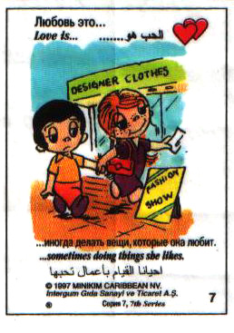
Методика исследования
просмотр и изучение надписей на реальных вкладышах из коллекции вкладышей.

Slide 7
Что из себя представляет жевательная резинка? Это кулинарное изделие, которое состоит из несъедобной эластичной основы и различных вкусовых и ароматических добавок.
В процессе жевания, все вкусовые качества исчезают и резинка становится совершенно безвкусной и как правило выкидывается.
А то, что привлекает в жевачках, конечно же вкладыши! Их темы представляют абсолютно все жизненные стороны – и спорт, и цветы, и машины!

Slide 8
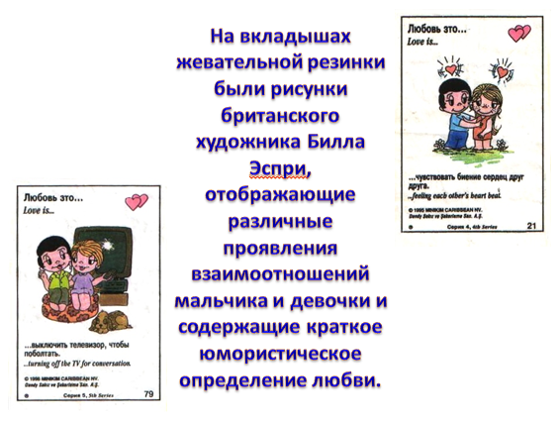

Slide 9
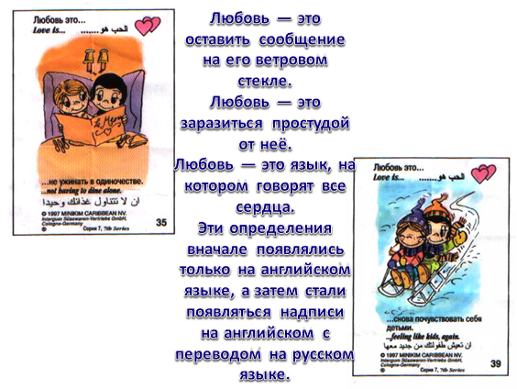

Slide 10
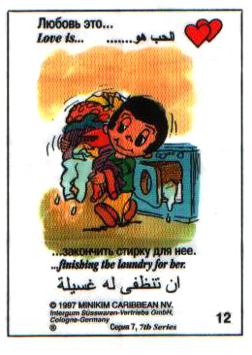

В ходе исследования надписей выявлен богатый языковой колорит.
А именно:

Slide 13
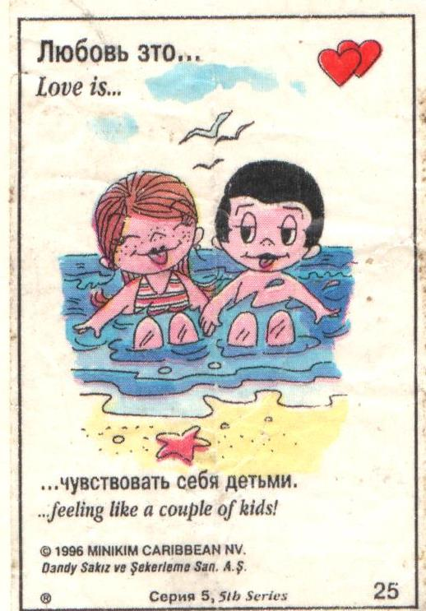

Like не всегда переводится как нравиться, любить.
Love is …feeling like a couple of kids
Чувствовать себя как дети.
Love is … like discovering hidden treasure
Словно найти спрятанное сокровище.

Slide 14
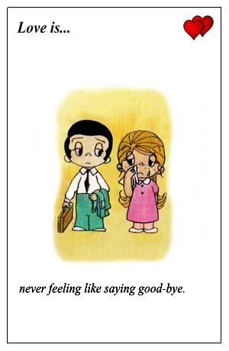
Тренировка в использовании структуры
feel like
(feeling like) +Ving

Slide 15
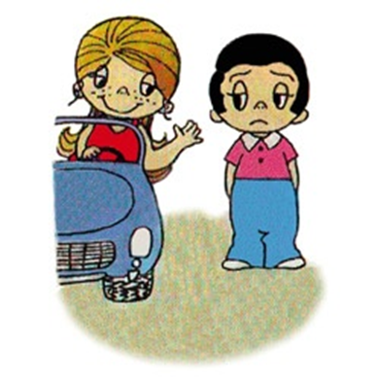
Смело использовать конструкцию allow +V
Love is... allowing her drive the car before taking out the insurance.
позволить ей вести незастрахованную машину

Slide 16
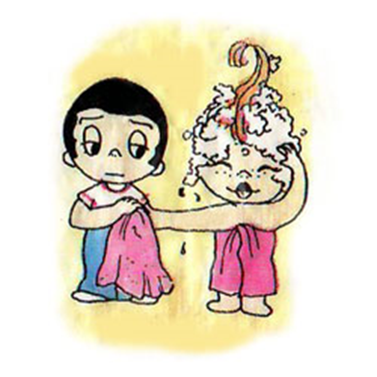
Прослеживаем использование Passive Voice
Love is... giving her the towel when her eyes are filled with shampoo.
дать ей полотенце, когда ее глаза закрыты шампунем

Slide 17
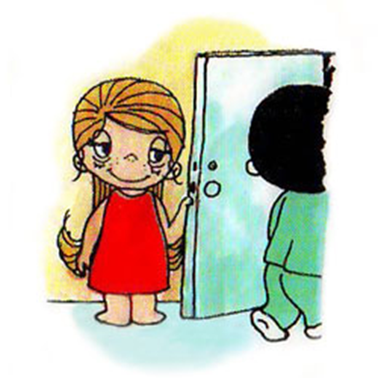
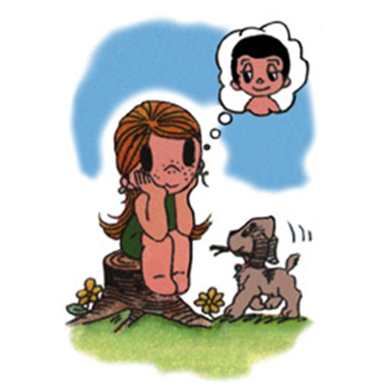
Наблюдается частое использование фразовых глаголов как get, go
Love is... when you can’t get him out of your mind.
когда он не выходит у вас из головы
Love is... going out for
a pizza when she is too tired to cook.
пойти за пиццей, когда она слишком устала для готовки

Slide 18
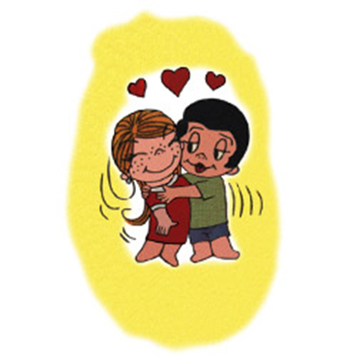
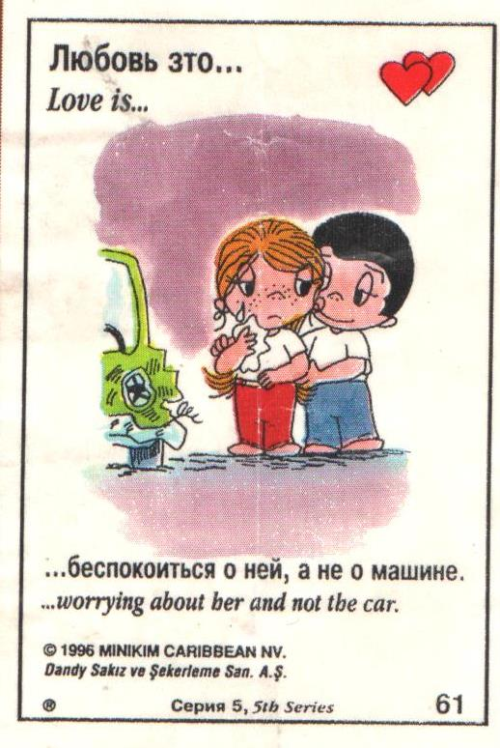
Тренировка в использовании правильных предлогов с глаголами или dependent prepositions
Love is... thanking her for coming into your life.
благодарить его за то, что он есть в вашей жизни
worrying about her and not the car

Slide 19
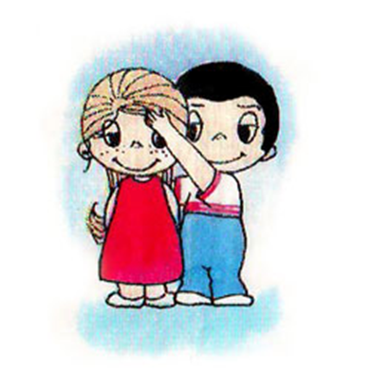
Использование притяжательных местоимений как обязательный элемент в предложениях
Love is... pulling her hair away from her eyes.
помочь убрать волосы с глаз

Slide 20

Использование специфического соединительного глагола to be
Love is... sticking a message on the mirror that reads: “you are the boss”.
прикрепить листок с сообщением "ты - босс!"

Slide 21
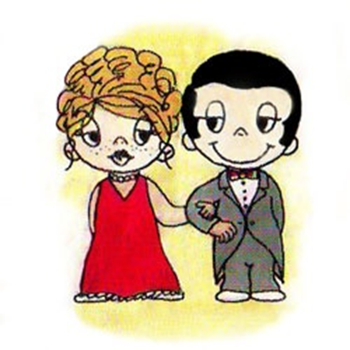
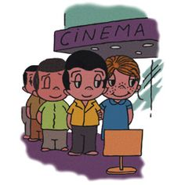
Повторение степеней сравнения прилагательных
Love is... reminding him that he is the most interesting person at the party.
напоминать ему, что он самый клёвый на вечеринке
Love is queuing with her to see the latest blockbuster movie

Slide 22
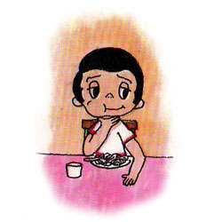
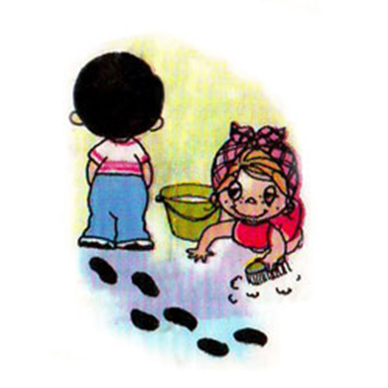

Love is … помогает разбираться в сложных предложениях
с одним, двумя или тремя придаточными
Love is... thinking that he believes in you even if you nearly know that it is not true.
соглашаться с ней, даже если знаете, что она не говорит всей правды
Love is... telling that her new dish is really delicious, even if it’s not so.
похвалить ее новое блюдо, даже если не нравится
Love is... being able to keep cool when he makes the floors dirty just after you have cleaned them.
стараться быть клевой, даже если он испачкал только что вымытый пол

Slide 23

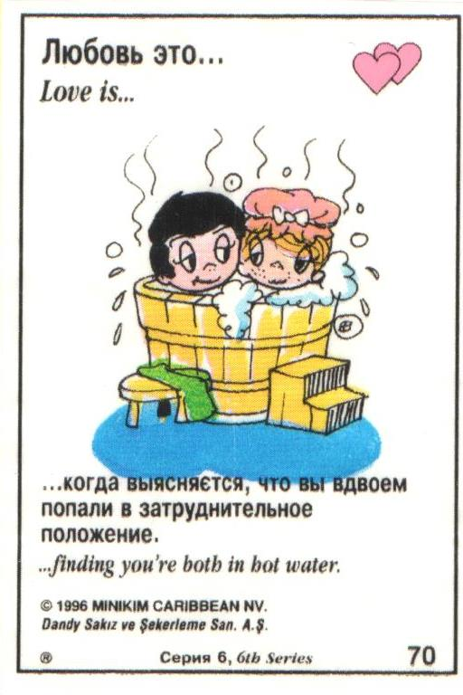
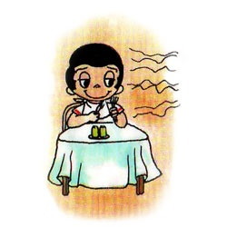
Тренировка в использовании
идиоматических или фразеологических выражений
Love is... accepting to be the guinea pig for her new dishes.
без страха пробовать её новые блюда
… falling head-over-heels for each other.
… когда влюбляешься без оглядки
… finding you’re both I hot water.
… когда выясняется , что вы вдвоём попали в затруднительное положение

Slide 24
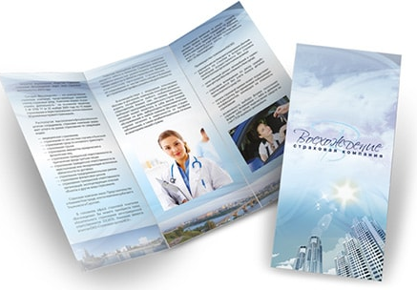

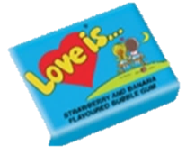
Результат исследования
Буклет, содержащий лексико-грамматические клише для работы над совершенствованием английского языка, как для урока и на досуг, так и для дополнительных занятий по английскому языку.

Slide 25

Вывод
научить учащихся использовать подобного рода надписей на английском языке на всевозможных вкладышах как дополнительный, к тому же и веселый прием при овладевании английским языком.

Slide 26
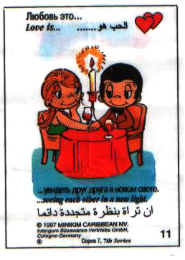
Значимость
исследования
надписи на английском языке помогут запоминать английские реалии непринужденно и весело, ненавязчиво и реально.

Slide 27
Источник работы авторская коллекция вкладышей жевачек Love is … .

